Slide 1

Fiches apprenants
Reconstruis ton propre corps
Fiche no. | Titre | Indications
Fiche 1 | Construire une vessie | A usage unique, une par étudiant – peut être projetée
Fiche 2 | Construire une vessie – réponses | Reutilisable, guide pour l’enseignant
Fiche 3 | Organes de remplacement dans 10 ans? | A usage unique, une par étudiant
Fiche 4 | La recherche | Reutilisable, une par étudiant
Fiche 5 | Cartes argumentaires | Reutilisable, cartes à découper, une par groupe
Pour plus d’informations, visitez EngagingScience.eu

Slide 2


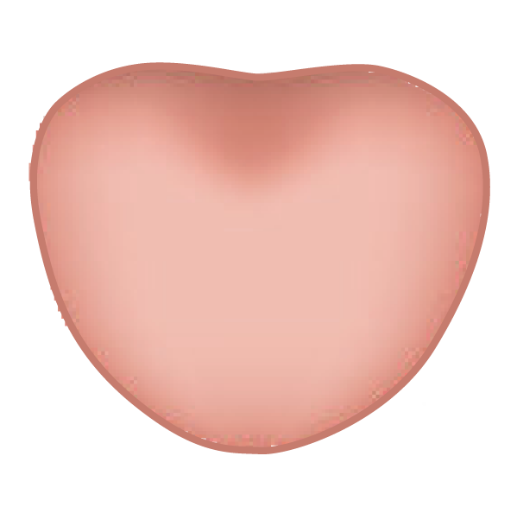

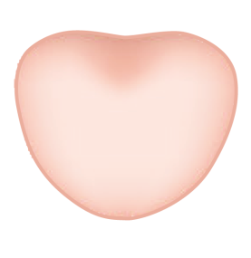
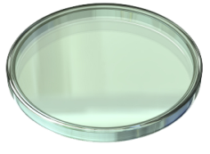

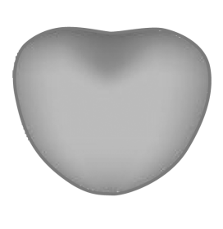

Fiche 1
Construire une vessie
Des chercheurs ont cultivé le premier organe de remplacement, une véssie, en 2006.
Guider
Voilà comment ils ont fait.
Compléter le protocole en écrivant les mots cellules, tissu ou organe dans les espaces vides.
Transplanter dans le patient
élaboré.
La grille biodégradable se désintègre peu à peu.
vessie
Prendre un petit fragment de
du patient.
musculaire
Ajouter des
musculaires. Elles prolifèrent jusqu’à former une couche de
musculaire.
Cultiver
de chaque tissu dans des boîtes en laboratoire.
Construire une matrice bio-dégradable de même grandeur que
du patient.
Couvrir celle-ci avec des cellules épithéliales. Les cellules prolifèrent sur la matrice jusqu’à former une couche de .
Il contient deux couches
différentes
de :
musculaire et
épithélial.
épithélial
Fiches apprenants

Slide 3
Fiche 2
Construire une vessie
Des chercheurs ont cultivé le premier organe de rechange, une véssie, en 2006.
Guider
Voilà comment ils ont fait.
Compléter le protocole en écrivant les mots cellules, tissu ou organe dans les espaces vides.
Transplanter dans le patient
élaboré.
La grille biodégradable se désintègre peu à peu.
organe
vessie
Prendre un petit fragment de
du patient.
musculaire
organe
Ajouter des
musculaires. Elles prolifèrent jusqu’à former une couche de
musculaire.
cellules
cellules
tissu
Cultiver
de chaque tissu dans des boîtes en laboratoire.
Construire une matrice bio-dégradable de même grandeur que du patient.
Couvrir celle-ci avec des cellules épithéliales. Les cellules prolifèrent sur la matrice jusqu’à former une couche de .
Il contient deux couches
différentes
de :
musculaire et
épithélial.
organe
tissu
épithélial
tissu
Fiches apprenants

Slide 4



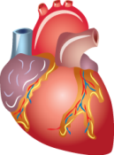

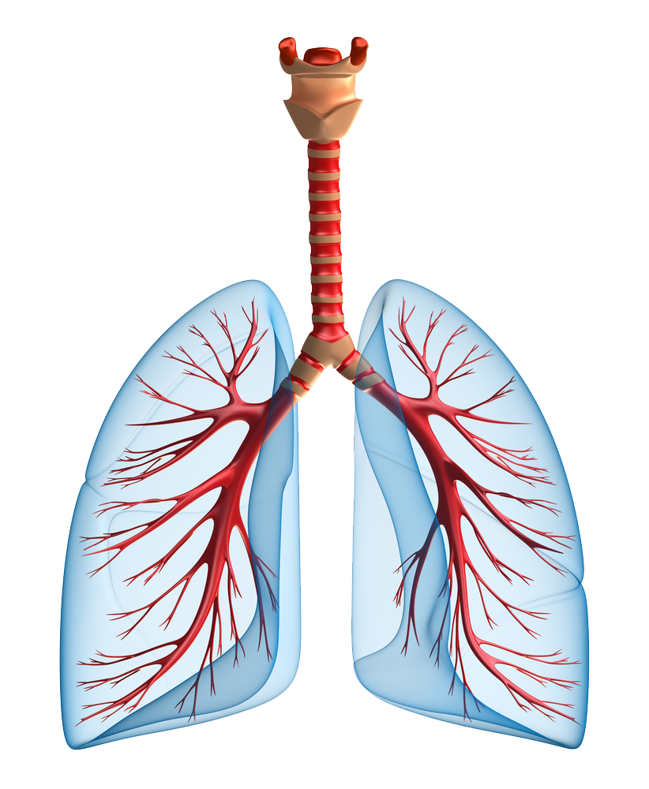

Fiche 3
Organes de remplacement dans 10 ans?
Travail individuel
Lire la recherche.
Utiliser l’information pour remplir le tableau et pour estimer combien cela va prendre jusqu’à l’obtention d’organes de remplacement.
Nom de l’organe | Peut-il être construit en laboratoire? | Est-ce qu’il fonctionne dans le corps? | Pour quand un organe de remplacement?
Vessie
Coeur
Rein
Trachée
Cerveau
C’est déjà possible
Dans les prochains 10 ans
Encore loin dans le future
C’est déjà possible
Dans les prochains 10 ans
Encore loin dans le future
C’est déjà possible
Dans les prochains 10 ans
Encore loin dans le future
C’est déjà possible
Dans les prochains 10 ans
Encore loin dans le future
C’est déjà possible
Dans les prochains 10 ans
Encore loin dans le future
Fiches apprenants

Slide 5
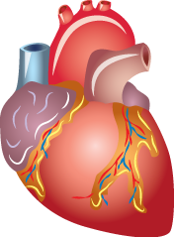
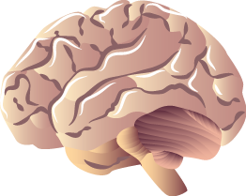
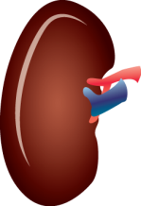
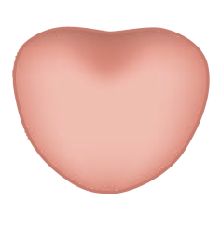
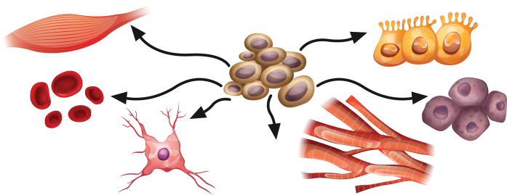
La recherche
Fiche 4
 |  | c.
Ce qu’ils ont fait
Ils ont pris des cellules souches humaines destinées à devenir des cellules du cerveau et ils les ont mises sur un support. De petits organes semblables à des cerveaux se sont développés.
Quand l’ont-ils fait: 2013
Est-ce que ça a marché?
Oui! Les mini-cerveaux étaient structurés en plusieurs régions distinctes.
Non! Ils ont arrêté leur croissance atteignant seulement la taille d’un pois. Sans vaisseaux sanguins, les cerveaux n’ont pas pu recevoir assez de nutriments et dioxygène pour poursuivre leur croissance.
Ce qu’ils ont fait
Ils ont enlevé les reins aux rats.
Puis, ils ont utilisé un produit chimique pour en détacher les cellules,
laissant ainsi derrière tout le support extracellulaire de l’organe. Ils ont enveloppé ce dernier de cellules rénales de rat.
Quand l’ont-ils fait: 2013
Est-ce que ça a marché?
Oui! Les reins ont fonctionné dans le laboratoire et après être transplantés dans les rats.
Non! IIs n’ont pas fonctionné aussi bien que les reins naturels, parce qu’il leur manquait certains tissus.
Ce qu’ils ont fait
Ils ont enlevé le tissu à un coeur de rat, laissant la matrice, puis ils ont ajouté des cellules cardiaques.
Quand l’ont-ils fait: 2013
Est-ce que ça a marché?
Oui! Les cellules ont commencé à faire des mouvements contractiles comme si elles étaient dans le coeur.
Non! Le coeur ne fonctionne pas à l’intérieur d’un organisme, parce que ses contractions ne sont pas assez fortes pour pomper le sang. On constate que les cellules nerveuses qui stimulent les contractions ne s’y sont pas développées.
Ce qu’ils ont fait
Ils ont fait pousser de nouveaux organes à partir de cellules de vessie tirées du patient lui-même.
Quand l’ont-ils fait: 2006
Est-ce que ça a marché?
Oui! Les nouveaux organes ont fonctionné à l’intérieur des patients sans effets secondaires.
Ce qu’ils ont fait:
Ils ont crée une matrice bio-dégradable de la trachée du patient et ils l’ont baignée dans une solution de cellules souches tirées du patient.
Quand l’ont-ils fait: 2011
Est-ce que ça a marché?
Oui! Après deux jours, le tissu a poussé sur la matrice. Elle a été transplantée dans le patient, qui mène maintenant une vie normale.
C’est quoi, les cellules souches?
Ce sont des cellules qui ne se sont pas encore spécialisées pour une tâche concrète. Elles ont la capacité de se différencier dans beaucoup de types de cellules différentes.
c. musculaires
c. intestinales
Cellules souches
c. sanguines
c. Hépa-tiques
c. nerveuses
Fiches apprenants
c. cardiaques

Slide 6
Cartes argumentaires
Fiche 5
x
Cela prend env. une semaine pour construire une trachée de remplacement en laboratoire. On doit attendre éventuellement des mois pour trouver une trachée venant d’un donneur compatible.
✓
La première trachée de remplacement a été utilisé en 2011. L’expectative à long terme n’est donc pas claire.
Un homme qui a reçu la deuxième trachée de remplacement en 2012 est décédé une année plus tard. Sa famille n’a pas voulu révéler les causes de son décès.
x
Puisque la trachée de remplacement contient tes propres cellules, elle ne sera pas rejetée par ton système immunitaire et tu ne devras pas prendre des médicaments durant le reste de ta vie.
✓
Une seule opération est nécessaire en cas de transplantation. Deux opérations sont requises pour la trachée de remplacement: une pour prélever les cellules souches et une autre pour inserer la nouvelle trachée.
x
✓
La trachée de remplacement est faite sur mesure, alors elle s’adapte parfaitement à toi.
Peu de gens ont reçu une trachée de remplacement. Beaucoup ont eu des transplantations et ils continuent à vivre en bonne santé.
x
Des échantillons de tissu d’une trachée normale et d’une de remplacement ont la même apparence sous le microscope.
✓
x
Toutes les opérations impliquant une trachée de remplacement ont été un succès et la trachée a fonctionné à la perfection.
✓
L’ingénierie d’organes est une technologie très récente. Préfères-tu une nouvelle procédure ou bien une qui a déjà été testée?
Fiches apprenants

